Slide 1





PROGRAMAÇÃO EM PYTHON (Tuplas)

Slide 2
TUPLAS
As Tuplas são estruturas de dados em programação que permitem armazenar diversos elementos de diferentes tipos. As Tuplas compartilham semelhanças com listas, mas apresentam a característica fundamental de serem imutáveis. Isso implica que não é possível adicionar, remover ou atribuir valores aos elementos de uma tupla após sua criação. Para criar Tuplas, utilizamos parênteses, sendo importante mencionar que os parênteses não são obrigatórios.

Slide 3
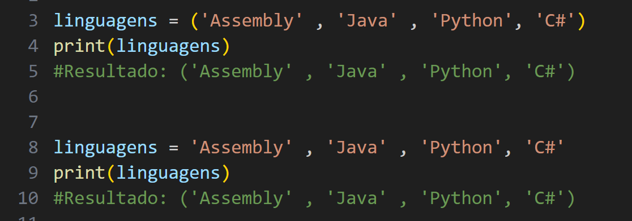
CRIAÇÃO DE TUPLAS

Slide 4
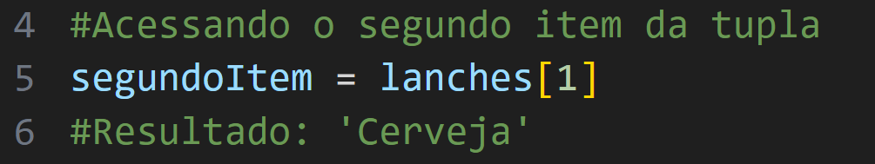
ACESSANDO TUPLAS
O acesso a elementos em tuplas é feito por meio de indexação, semelhante às listas em Python. Os elementos em uma tupla são ordenados e cada elemento possui um índice que indica a sua posição na tupla. Vamos supor que temos a seguinte Tupla:

Slide 5
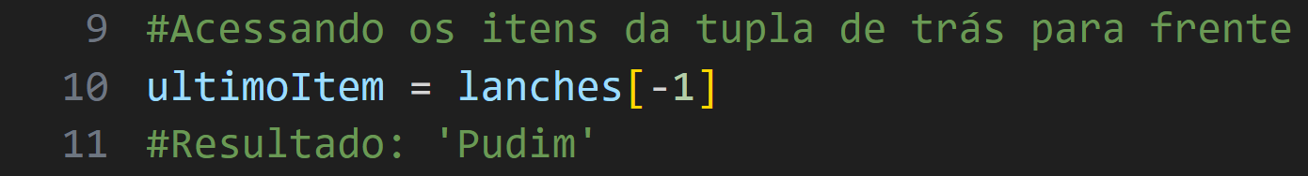
ACESSANDO TUPLAS
O acesso a elementos em tuplas é feito por meio de indexação, semelhante às listas em Python. Os elementos em uma tupla são ordenados e cada elemento possui um índice que indica a sua posição na tupla. Vamos supor que temos a seguinte Tupla:

Slide 6
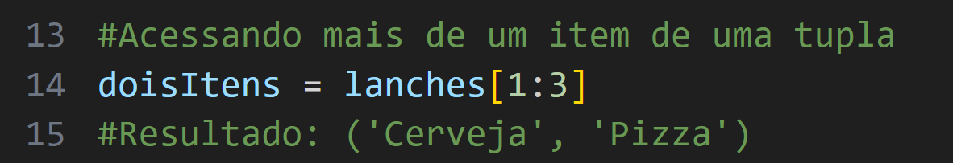
ACESSANDO TUPLAS
O acesso a elementos em tuplas é feito por meio de indexação, semelhante às listas em Python. Os elementos em uma tupla são ordenados e cada elemento possui um índice que indica a sua posição na tupla. Vamos supor que temos a seguinte Tupla:

Slide 7
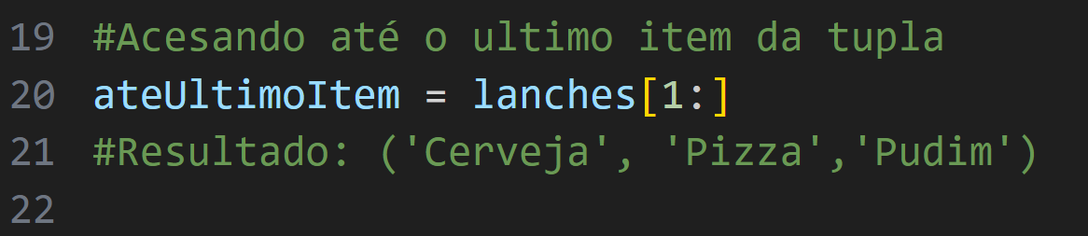
ACESSANDO TUPLAS
O acesso a elementos em tuplas é feito por meio de indexação, semelhante às listas em Python. Os elementos em uma tupla são ordenados e cada elemento possui um índice que indica a sua posição na tupla. Vamos supor que temos a seguinte Tupla:

Slide 8
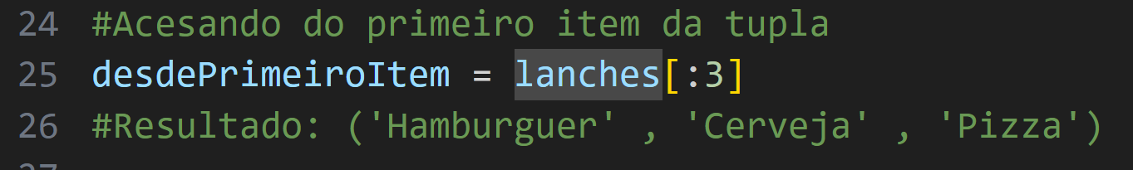
ACESSANDO TUPLAS
O acesso a elementos em tuplas é feito por meio de indexação, semelhante às listas em Python. Os elementos em uma tupla são ordenados e cada elemento possui um índice que indica a sua posição na tupla. Vamos supor que temos a seguinte Tupla:

Slide 9
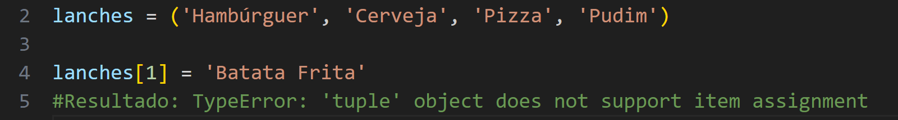
ALTERANDO TUPLAS
As tuplas em Python são imutáveis, o que significa que, uma vez criadas, não podem ser alteradas. Se você tentar modificar um elemento específico de uma tupla ou tentar atribuir um novo valor a um índice, isso resultará no seguinte erro.

Slide 10
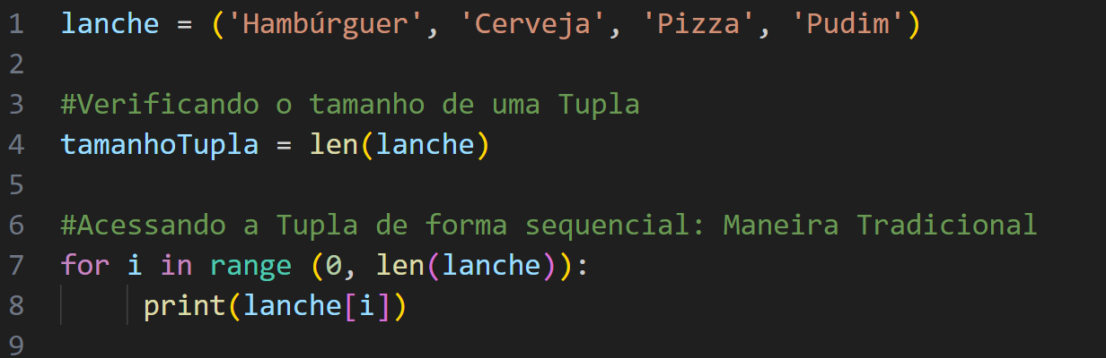
USANDO FOR COM TUPLAS
O loop for é frequentemente utilizado com tuplas em Python para iterar sobre os elementos da tupla, acessando cada item sequencialmente. Aqui estão alguns cenários comuns nos quais o loop for é usado com tuplas:

Slide 11
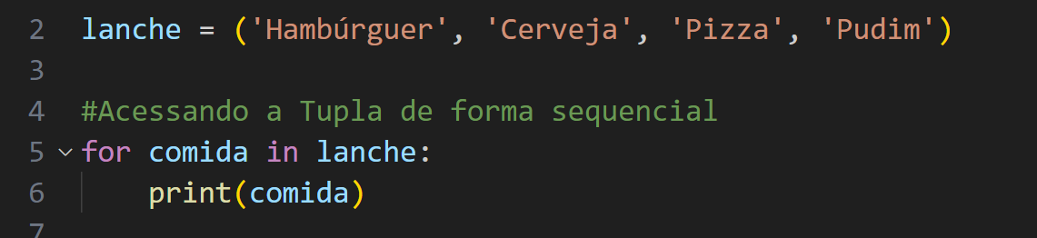
USANDO FOR COM TUPLAS
O loop for é frequentemente utilizado com tuplas em Python para iterar sobre os elementos da tupla, acessando cada item sequencialmente. Aqui estão alguns cenários comuns nos quais o loop for é usado com tuplas:

Slide 12
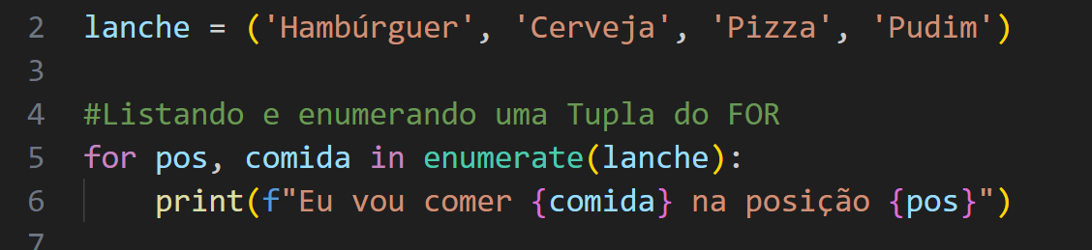
USANDO FOR COM TUPLAS
O loop for é frequentemente utilizado com tuplas em Python para iterar sobre os elementos da tupla, acessando cada item sequencialmente. Aqui estão alguns cenários comuns nos quais o loop for é usado com tuplas:

Slide 13
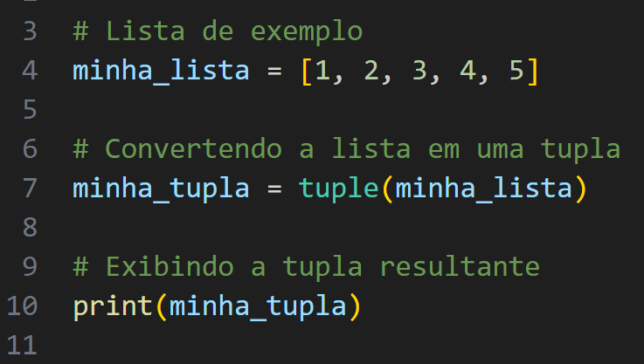
CONVERTENDO UMA LISTA EM UMA TUPLA
A conversão de uma lista para uma tupla em Python é feita usando a função tuple(). Essa função cria uma nova tupla a partir dos elementos da lista fornecida. Aqui está um exemplo simples:

Slide 14
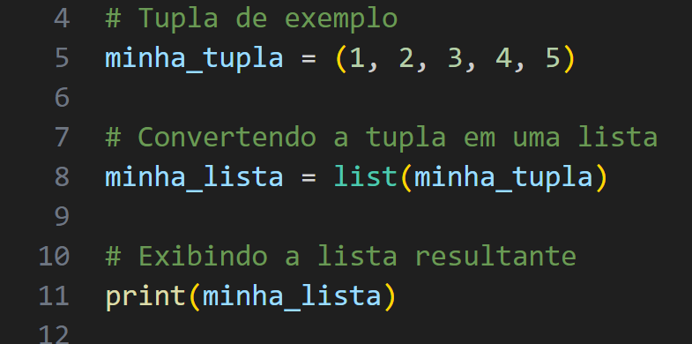
CONVERTENDO UMA TUPLA EM UMA LISTA
Assim como a conversão de uma lista para uma tupla é feita usando a função tuple(), a conversão de uma tupla para uma lista é realizada usando a função list(). Veja um exemplo simples:

Slide 15
CONVERTENDO UMA TUPLA EM UMA LISTA
Assim como a conversão de uma lista para uma tupla é feita usando a função tuple(), a conversão de uma tupla para uma lista é realizada usando a função list(). Veja um exemplo simples:

Slide 16
METODOS E OPERAÇÕES COMUNS EM TUPLAS
Tuplas em Python são objetos imutáveis, o que significa que, ao contrário das listas, não é possível modificar seus elementos depois de criadas. No entanto, mesmo sendo imutáveis, você pode usar alguns métodos e operações comuns em tuplas. Aqui estão algumas situações em que métodos podem ser úteis:

Slide 17

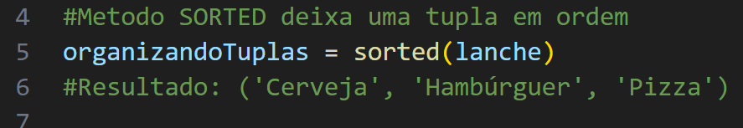
METODOS sorted()
O método sorted() pode ser usado para criar uma nova lista ordenada temporariamente a partir dos elementos da tupla.

Slide 18
CONCATENAÇÃO
O operador + pode ser usado para concatenar duas tuplas, criando uma nova tupla resultante.

Slide 19
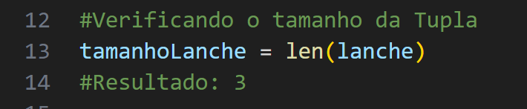
METODOS len()
Quando aplicada a uma tupla, o len() retorna o número de elementos (itens) contidos na tupla.

Slide 20
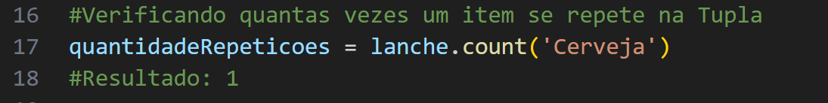
METODOS count()
O método count() retorna o número de ocorrências de um determinado valor na tupla

Slide 21
METODOS index()
O método index() retorna o índice da primeira ocorrência do valor especificado.

Slide 22
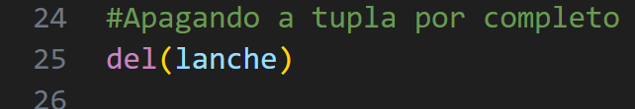
METODOS del()
Em tuplas, o del pode ser usado para excluir a tupla inteira, mas não para remover elementos individuais, pois as tuplas são imutáveis.

